Slide 1
FORTRAN 90
CONCEPTOS BÁSICOS

Slide 2
Introducción
FORTRAN es un lenguaje de programación de alto-nivel, es decir, necesita de un compilador para traducir las operaciones realizadas, éstas regularmente escritas en un lenguaje que el usuario puede utilizar más fácilmente; el compilador traduce a lenguaje-máquina para que la computadora pueda entender qué esperamos que realice.
FORTRAN ha estado en la industria desde hace más de 50 años y es especialmente útil en el Análisis numérico y en los cálculos técnicos.
El nombre FORTRAN deriva de FORmula TRANslation, entendiéndose que el desarrollo del lenguaje tenía la intención desde un principio de traducir ecuaciones científicas a un código computacional.
Las versiones subsiguientes de FORTRAN fueron:
FORTRAN IV, FORTRAN 66, FORTRAN 77, Fortran 90, Fortran 95, Fortran 2003, Fortran 2008.

Slide 3
Compiladores fortran
Los principales compiladores de FORTRAN son:
F2c
G95
Gfortran
GNU Compiler Collection
Intel Fortran Compiler
Numerical Algorithms Group
Open64
Oracle Solaris Studio
PathScale
The Portland Group
Silverfrost FTN95
IBM VisualAge
La mayoría desarrollados por compañías que poseen los derechos de patente de su compilador respectivo, y algunos de uso libre como es el compilador Gfortran, del cual utilizaremos la versión FORTRAN 90 por su característica de portabilidad a las demás versiones anteriores así como posteriores.

Slide 4
Estructura del Programa
Un programa de Fortran 90 tiene la forma siguiente:
nombre-programa es el nombre del programa.
Sección de especificaciones, Sección de ejecución, y la Sección de subprogramas son opcionales.
Aunque IMPLICIT NONE es también opcional, es requerido para escribir programas seguros.
PROGRAM nombre-programa
IMPLICIT NONE
[Seccion de especificaciones]
[Seccion de ejecucion]
[Seccion de subprogramas]
END OF PROGRAM nombre-programa

Slide 5
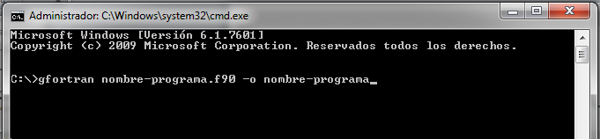
Compilando, enlazando y ejecutando un programa
Antes de que un programa de Fortran 90 pueda ser ejecutado, éste debe ser compilado, y luego enlazado a las librerías de la computadora para producir un programa ejecutable.
Programa
FORTRAN
Archivo
Objeto
Programa
Ejecutable
Compilar
Enlazar

Slide 6
Comentarios en FORTRAN
Los Comentarios comienzan con el símbolo de exclamación !
Todo lo escrito después de ese símbolo será ignorado por el compilador.
Es similar a // en C/C++
PROGRAM ComentariosPrueba1
IMPLICIT NONE
REAL :: Year ! Define como real el valor de Año
!..........
PRINT *,"Introduzca el valor del año:"
READ *, Year ! lee el valor de Año
!..........
Year = Year + 1 ! incrementa en 1 a Año
!..........
PRINT *, Year ! imprime el nuevo valor de Año
END PROGRAM ComentariosPrueba1

Slide 7
Líneas de continuación/alfabetos
Si la declaración es demasiado larga para ajustarse a una sola línea, ésta debe continuarse con el caracter de continuación &, el cual no es parte de la declaración.
Total = Total + &
Monto * Pagos
! Total = Total + Monto * Pagos
PROGRAM &
linea-continuacion
END OF PROGRAM linea-continuacion
Los caracteres en Fortran 90 son los siguientes:
Letras mayúsculas y minúsculas.
Dígitos.
Caracteres especiales.
espacio ‘ “ ( ) * + - / : = _ ! & $ ; < > % ? , .

Slide 8
Constantes 1/2
Una constante en Fortran 90 puede ser: INTEGER, REAL, LOGICAL, COMPLEX, y CHARACTER STRING.
Una constante INTEGER es una cadena de dígitos con un signo opcional: 12345, -345, +789, +9.
Una constante REAL tiene dos formas decimal y exponencial:
En la forma decimal, una constante real es una cadena de dígitos con un punto decimal. Una constante real también puede incluir un signo opcional.
Por ejemplo: 2.45, .13, 13., -0.12, -.15.
En la forma exponencial, una constante real comienza con un integer/real, seguido por una E/e, seguido de un entero, esto es el exponente.
Por ejemplo:
12E3 = 12x10³, 3.45E-8 = 3.45x10⁻⁸
-12E3 = -12x10³, -3.45E-8 = -3.45x10⁻⁸

Slide 9
Constantes 2/2
Una constante LOGICAL es ya sea .TRUE. o .FALSE.
Nótese que los periodos alrededor de TRUE y FALSE son requeridos
Una cadena de caracteres o CHARACTER STRING se encuentra siempre dentro de dos comillas o comillas simples. Por ejemplo: “abc”, ‘Juan Perez’, “#$%&”.
El contenido de una cadena de caracteres consta de todos los caracteres entre las comillas. Por ejemplo: ‘Juan Perez’ es Juan Perez.
La longitud de una cadena es el número de caracteres entre las comillas. Por ejemplo: la longitud de ‘Juan Perez’ es 10, contando el espacio en blanco.

Slide 10
declaraciones 1/2
Fortran 90 utiliza la siguiente forma para declarar variables,
Especificador-tipo :: lista
Donde Especificador-tipo es alguna de las siguientes variables: INTEGER, REAL, LOGICAL, COMPLEX y CHARACTER; y lista es una secuencia de identificadores o nombres de variables utilizadas en el programa, separados por comas:
Por ejemplo:
INTEGER :: postal, Total, contador
REAL :: PROMEDIO, x, Diferencia
LOGICAL :: Condicion, OK
COMPLEX :: Conjugado

Slide 11
declaraciones 2/2
Las variables tipo CHARACTER requieren de información adicional, la longitud de la cadena
A CHARACTER debe de seguir el atributo longitud (LEN = l), donde l es la longitud de la cadena.
Por ejemplo:
CHARACTER(LEN=20) :: Respuesta, Pregunta
!Las variables Respuesta y pregunta pueden !contener hasta 20 caracteres
CHARACTER(20) :: Respuesta, Pregunta
!Cumple con las mismas propiedades que la !anterior declaración.
CHARACTER :: Tecla
!Significa que la variable Tecla puede !contener solo un caracter.

Slide 12
Operador CHARACTER
Fortran utiliza // para concatenar dos cadenas.
Si la cadena A y la cadena B tienen una longitud m y n, la concatenación A // B es una cadena de longitud m + n
CHARACTER(LEN=4) :: Juan = " Juan", Sol = "Sol"
CHARACTER(LEN=6) :: Laura = "Laura”, Renata = "Renata"
CHARACTER(LEN=10) :: Ans1, Ans2, Ans3, Ans4
Ans1 = Juan // Laura ! Ans1 = “JuanLaura-“
Ans2 = Sol // Renata ! Ans2 = “Sol-Renata”
Ans3 = Renata // Sol ! Ans3 = “RenataSol-”
Ans4 = Laura // Sol ! Ans4 = “Laura—Sol-”

Slide 13
El atributo parámetro
Un identificador tipo PARAMETER es un nombre cuyo valor no puede ser modificado. En otras palabras es una constante.
El atributo PARAMETER se usa después del tipo de variable.
Cada identificador es seguido por un = y el valor del identificador. Por ejemplo:
Se puede inicializar variables de tres formas:
Inicialización: Se realiza una vez que el programa se ejecuta.
Asignación: Se realiza cuando el programa ejecuta una declaración asignada.
Entrada: Es cuando se lee la variable con la función READ.
INTEGER, PARAMETER :: MAXIMO = 10
REAL, PARAMETER :: PI = 3.1415926, E = 2.17828
LOGICAL, PARAMETER :: TRUE = .true., FALSE = .false.

Slide 14
Operadores aritméticos
Hay cuatro tipos de operadores en Fortran 90: aritméticos, relacionales, lógicos y de caracteres.
Tipo | Operador |  |  | Asociatividad
Aritméticos | ** |  |  | Derecha a izquierda
 | * | / |  | Izquierda a derecha
 | + | - |  | Izquierda a derecha
Relacionales | < .LT. <= .LE. > .GT. | >= .GE. == .EQ. /= .NE. |  | Ninguna
Lógicos | .NOT. |  |  | Derecha a izquierda
 | .AND. |  |  | Izquierda a derecha
 | .OR. |  |  | Izquierda a derecha
 | .EQV. |  | .NEQV. | Izquierda a derecha

Slide 15
Funciones intrínsecas de fortran
Para utilizar una función intrínseca en fortran necesitamos saber:
Nombre y significado de la función.
Número de argumentos.
El tipo y el rango de cada argumento.
El tipo de variable que devuelve la función.
Función | Significado | Entrada | Devuelve
ABS(X) | Valor absoluto de x | INTEGER | INTEGER
SQRT(X) | Raíz cuadrada de x | REAL | REAL
SIN(X) | Seno de x en radianes | REAL | REAL
COS(X) | Coseno de x en radianes | REAL | REAL
TAN(X) | Tangente de x en radianes | REAL | REAL
ASIN(X) | Arco seno de x | REAL | REAL
ACOS(X) | Arco coseno de x | REAL | REAL
ATAN(X) | Arco tangente de x | REAL | REAL
EXP(X) | Exponencial de x e^{x} | REAL | REAL
LOG(X) | Logaritmo natural de x | REAL | REAL
LOG10(X) | Logaritmo común de x | REAL | REAL

Slide 16
Funciones intrínsecas de fortran
Algunas funciones de conversión:
Algunos ejemplos:
Función | Significado | Entrada | Devuelve
INT(X) | Trunca a la parte entera de x | INTEGER | INTEGER
NINT(X) | Redondea al entero más cercano a x | REAL | REAL
FLOOR(X) | Redondea al mayor entero menor que o igual al valor de x | REAL | REAL
FRACTION(X) | Trunca a la parte fraccional de x | REAL | REAL
REAL(X) | Convierte a x a REAL | REAL | REAL
MAX(x1,x2,…,xn) | Máximo de x1,x2,…,xn | INTEGER/REAL | INTEGER/REAL
MIN(x1,x2,…,xn) | Mínimo de x1,x2,…,xn | INTEGER/REAL | INTEGER/REAL
MOD(x,y) | Residuo de x- INT(x/y)*y | INTEGER/REAL | INTEGER/REAL
INT(-3.5) devuelve -3 FLOOR(-3.5) devuelve -4
NINT(3.5) devuelve 4 FRACTION(12.3) dev. 0.3
NINT(-3.4) devuelve -3 REAL(-10) dev. -10.0
FLOOR(3.6) devuelve 3

Slide 17
¿Que es IMPLICIT NONE?
Fortran tiene una interesante tradición: todas las variables que comienzan con i, j, k, l, m y n, si no son declaradas, son del tipo INTEGER por defecto. Esta característica puede resultar en problemas de definición si no se maneja con cuidado.
IMPLICIT NONE significa que todos los nombres deben ser declarados y que no hay ningún INTEGER asumido implícitamente.
Todos nuestros programas por seguridad deben de contener ésta declaración.

Slide 18
Declaración READ
Fortran 90 usa la declaración READ(*,*) para leer datos que asignará a variables desde el teclado, por ejemplo:
READ(*,*) lee datos desde el teclado por defecto.
Si READ(*,*) tiene n variables, debe de haber n constantes declaradas.
Cada variable debe de ser declarada de acuerdo a su tipo correspondiente. Los enteros pueden ser leídos como reales pero no vice versa.
Los elementos leídos se separan mediante comas y espacios y pueden esparcirse por varias líneas.
INTEGER :: Edad !Se inicializan las variables
REAL :: Cantidad, Promedio
CHARACTER(LEN=10) :: Nombre
READ(*,*) Nombre, Edad, Promedio, Cantidad

Slide 19
Declaración WRITE
Fortran 90 utiliza la declaración WRITE(*,*) para escribir información en la pantalla.
WRITE(*,*) tiene dos formas, donde exp1 exp2 y exp3 son expresiones anteriormente declaradas.
WRITE(*,*) evalúa el resultado de cada expresión y lo imprime en la pantalla.
WRITE(*,*) puede escribir texto predeterminado en la pantalla.
WRITE(*,*) exp1, exp2, exp3 !Imprime en pantalla los valores
WRITE(*,*) !Imprime una línea en blanco
WRITE(*,*) ‘El Valor de exp1 es =‘, exp1

Slide 20
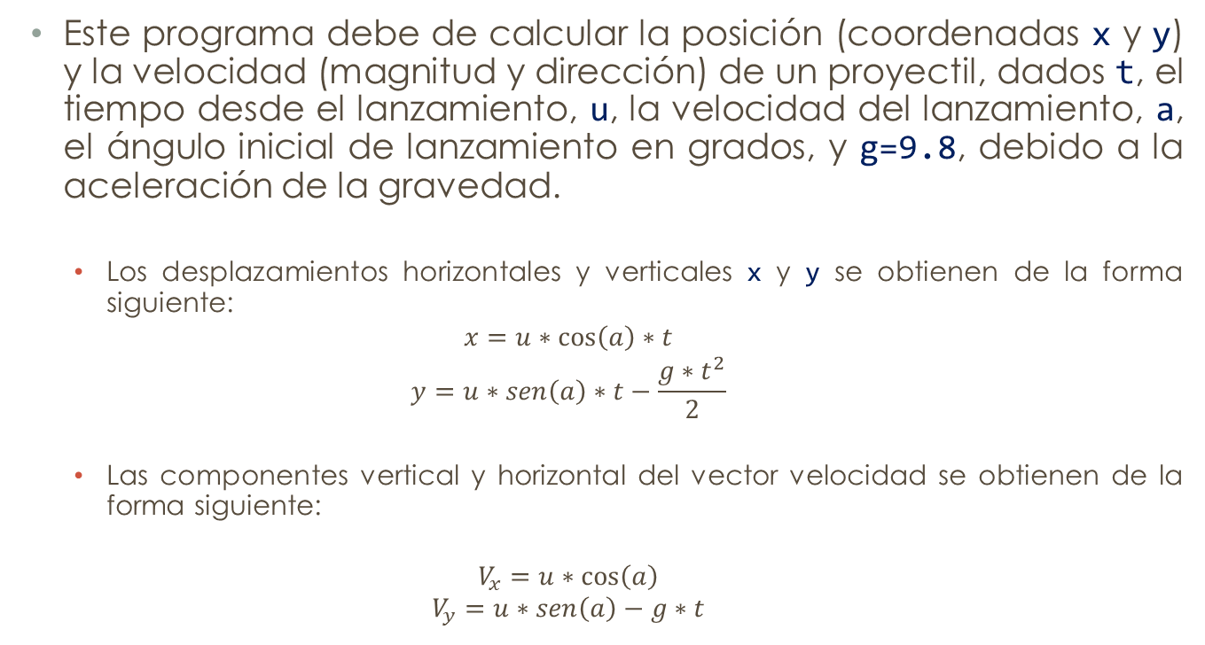
Ejemplo completo
Este programa debe de calcular la posición (coordenadas x y y) y la velocidad (magnitud y dirección) de un proyectil, dados t, el tiempo desde el lanzamiento, u, la velocidad del lanzamiento, a, el ángulo inicial de lanzamiento en grados, y g=9.8, debido a la aceleración de la gravedad.
Los desplazamientos horizontales y verticales x y y se obtienen de la forma siguiente:
$$x=u∗\cos\left(a\right)∗t$$
$$y=u∗sen\left(a\right)∗t−\frac{g∗t^{2}}{2}$$
Las componentes vertical y horizontal del vector velocidad se obtienen de la forma siguiente:
$$V_{x}=u∗\cos\left(a\right)$$
$$V_{y}=u∗\operatorname{sen}\left(a\right)−g∗t$$

Slide 21

Ejemplo completo
La magnitud del vector velocidad se obtiene de la forma siguiente:
$$V=\sqrt{{V_{x}}^{2}+{V_{y}}^{2}}$$
El ángulo entre el suelo y el vector velocidad se obtiene de la forma siguiente:
$$tan⁡(θ) =\frac{V_{x}}{V_{y}}$$

Slide 22
Ejemplo completo
PROGRAM Proyectil
IMPLICIT NONE
REAL, PARAMETER :: g = 9.8 ! Aceleración debido a la gravedad
REAL, PARAMETER :: PI = 3.1415926 ! Declaración del valor de pi
REAL :: Angulo ! Angulo de lanzamiento en grados
REAL :: Tiempo ! Tiempo desde el lanzamiento
REAL :: Theta ! Angulo entre el vector velocidad y el suelo en grados
REAL :: U ! Velocidad de lanzamiento
REAL :: V ! Velocidad resultante
REAL :: Vx ! Velocidad horizontal
REAL :: Vy ! Velocidad vertical
REAL :: X ! Desplazamiento horizontal
REAL :: Y ! Desplazamiento vertical
WRITE(*,*) 'Introduzca los valores de: angulo de lanzamiento en grados, &
tiempo desde el lanzamiento y la velocidad de lanzamiento:'
READ (*,*) Angulo, Tiempo, U

Slide 23
Ejemplo completo
Angulo = Angulo * PI / 180.0 ! Convirtiendo a radianes
X = U * COS(Angulo) * Tiempo
Y = U * SIN(Angulo) * Tiempo - g*Tiempo**2 / 2.0
Vx = U * COS(Angulo)
Vy = U * SIN(Angulo) - g * Tiempo
V = SQRT(Vx**2 + Vy**2)
Theta = ATAN(Vy/Vx) * 180.0 / PI ! Convirtiendo a grados
WRITE(*,*) , Angulo
WRITE(*,*) 'Desplazamiento Horizontal : ', X
WRITE(*,*) 'Desplazamiento Vertical : ', Y
WRITE(*,*) 'Velocidad Resultante : ', V
WRITE(*,*) 'Direccion (en grados) : ', Theta
END PROGRAM Proyectil

